Slide 1
EIROPAS KOMISIJAS LIFE VIDES PROGRAMMAS PROJEKTS
ŪDENS STRUKTŪRDIREKTĪVAS UN BIOTOPU DIREKTĪVAS HARMONIZĀCIJA UN INTEGRĒTA APSAIMNIEKOŠANAS PASĀKUMU
ĪSTENOŠANA SALDŪDEŅU KVALITĀTES UZLABOŠANAI SALACAS DAĻBASEINĀ

Slide 2
LIFE IS SALACA pieredze ūdensobjektu aizsargjoslu noteikšanā
Maija BUMBIERE, Maija FONTEINA-KAZEKA, Anda RUSKULE
Dabas aizsardzības pārvalde, Pārtikas drošības, dzīvnieku veselības un vides zinātniskais institūts “BIOR”
e-pasta adrese: maija.bumbiere@daba.gov.lv, maija.fonteina@gmail.com, anda.ruskule@bef.lv

Slide 3
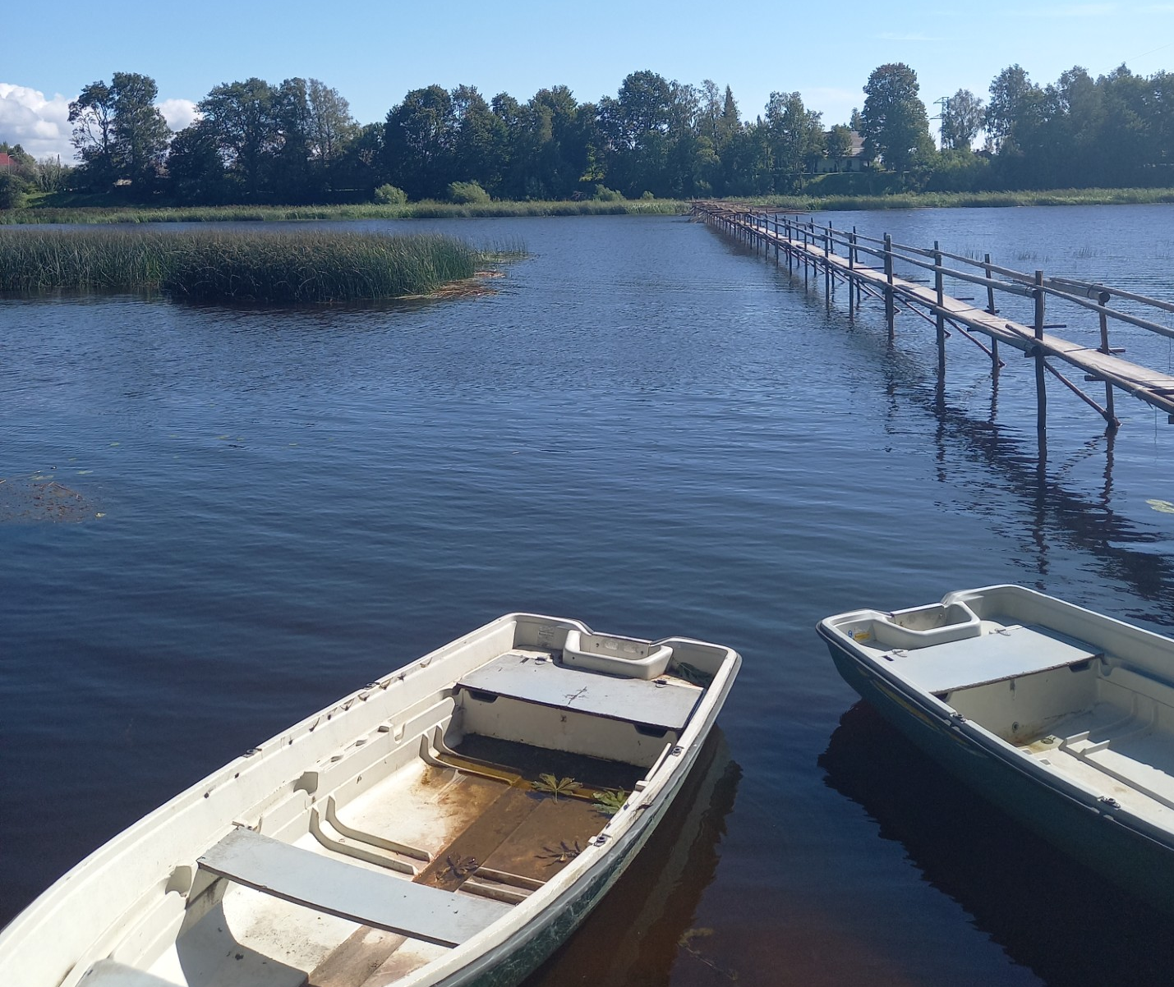
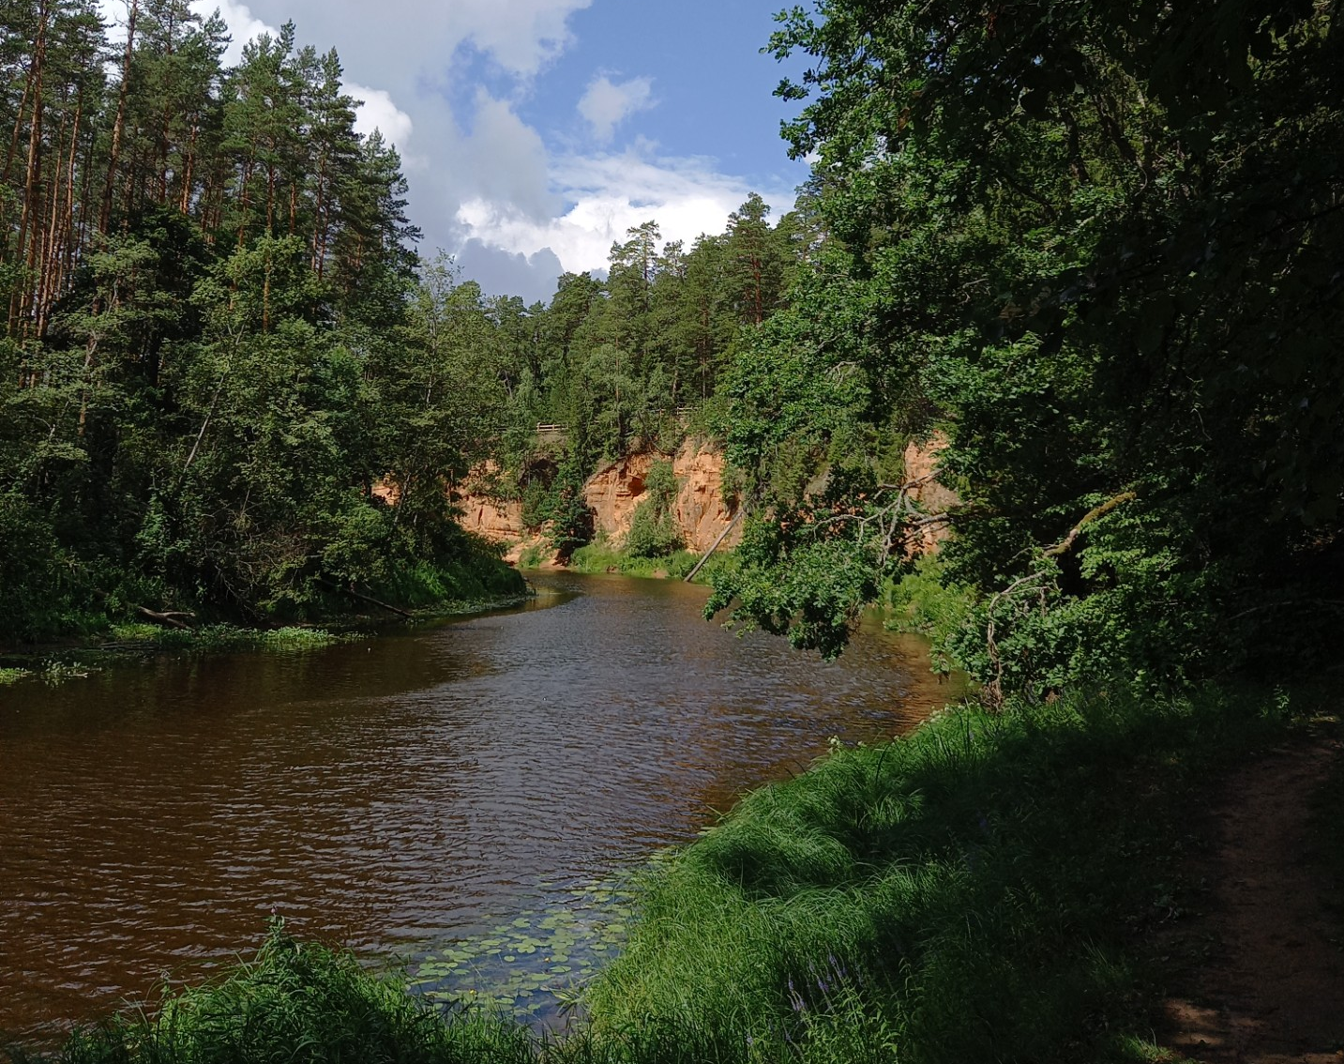
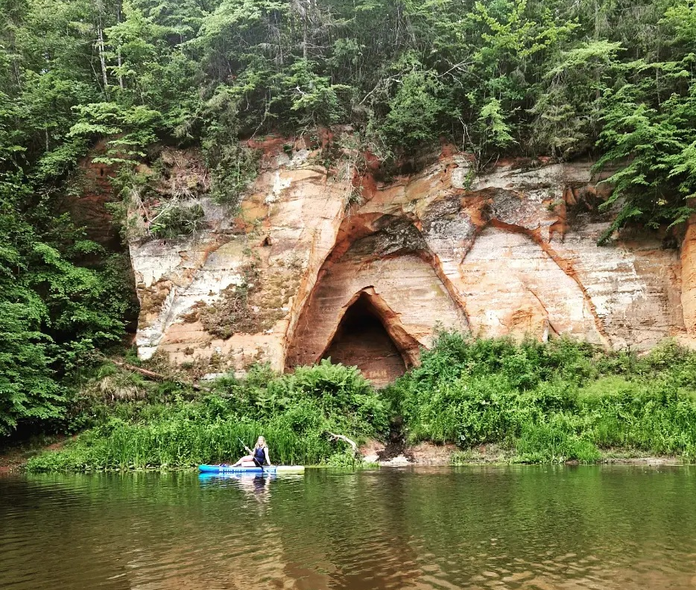
EP novērtējums tiek izstrādāts septiņās projekta ūdenstecēs un to aizsargjoslās: Salacas, Jaunupes, Svētupes, Korģes, Joglas, Iģes un Glāžupes. EP novērtējums tiks integrēts zemes izmantošanas modelēšanā.
Ūdensteces un tām piegulošā teritorija sniedz daudzus būtiskus ekosistēmu pakalpojumus:
apgādes pakalpojumus (piemēram, zivju resursi, kokmateriāli)
vidi regulējošos un uzturēšanas pakalpojumus
(piemēram, saldūdens kvalitātes uzturēšana, erozijas kontrole, biotopu nodrošināšana)
kultūras pakalpojumus (piemēram, atpūtas iespējas)
©Maija Bumbiere
©Maija Bumbiere
©Maija Bumbiere

Slide 4
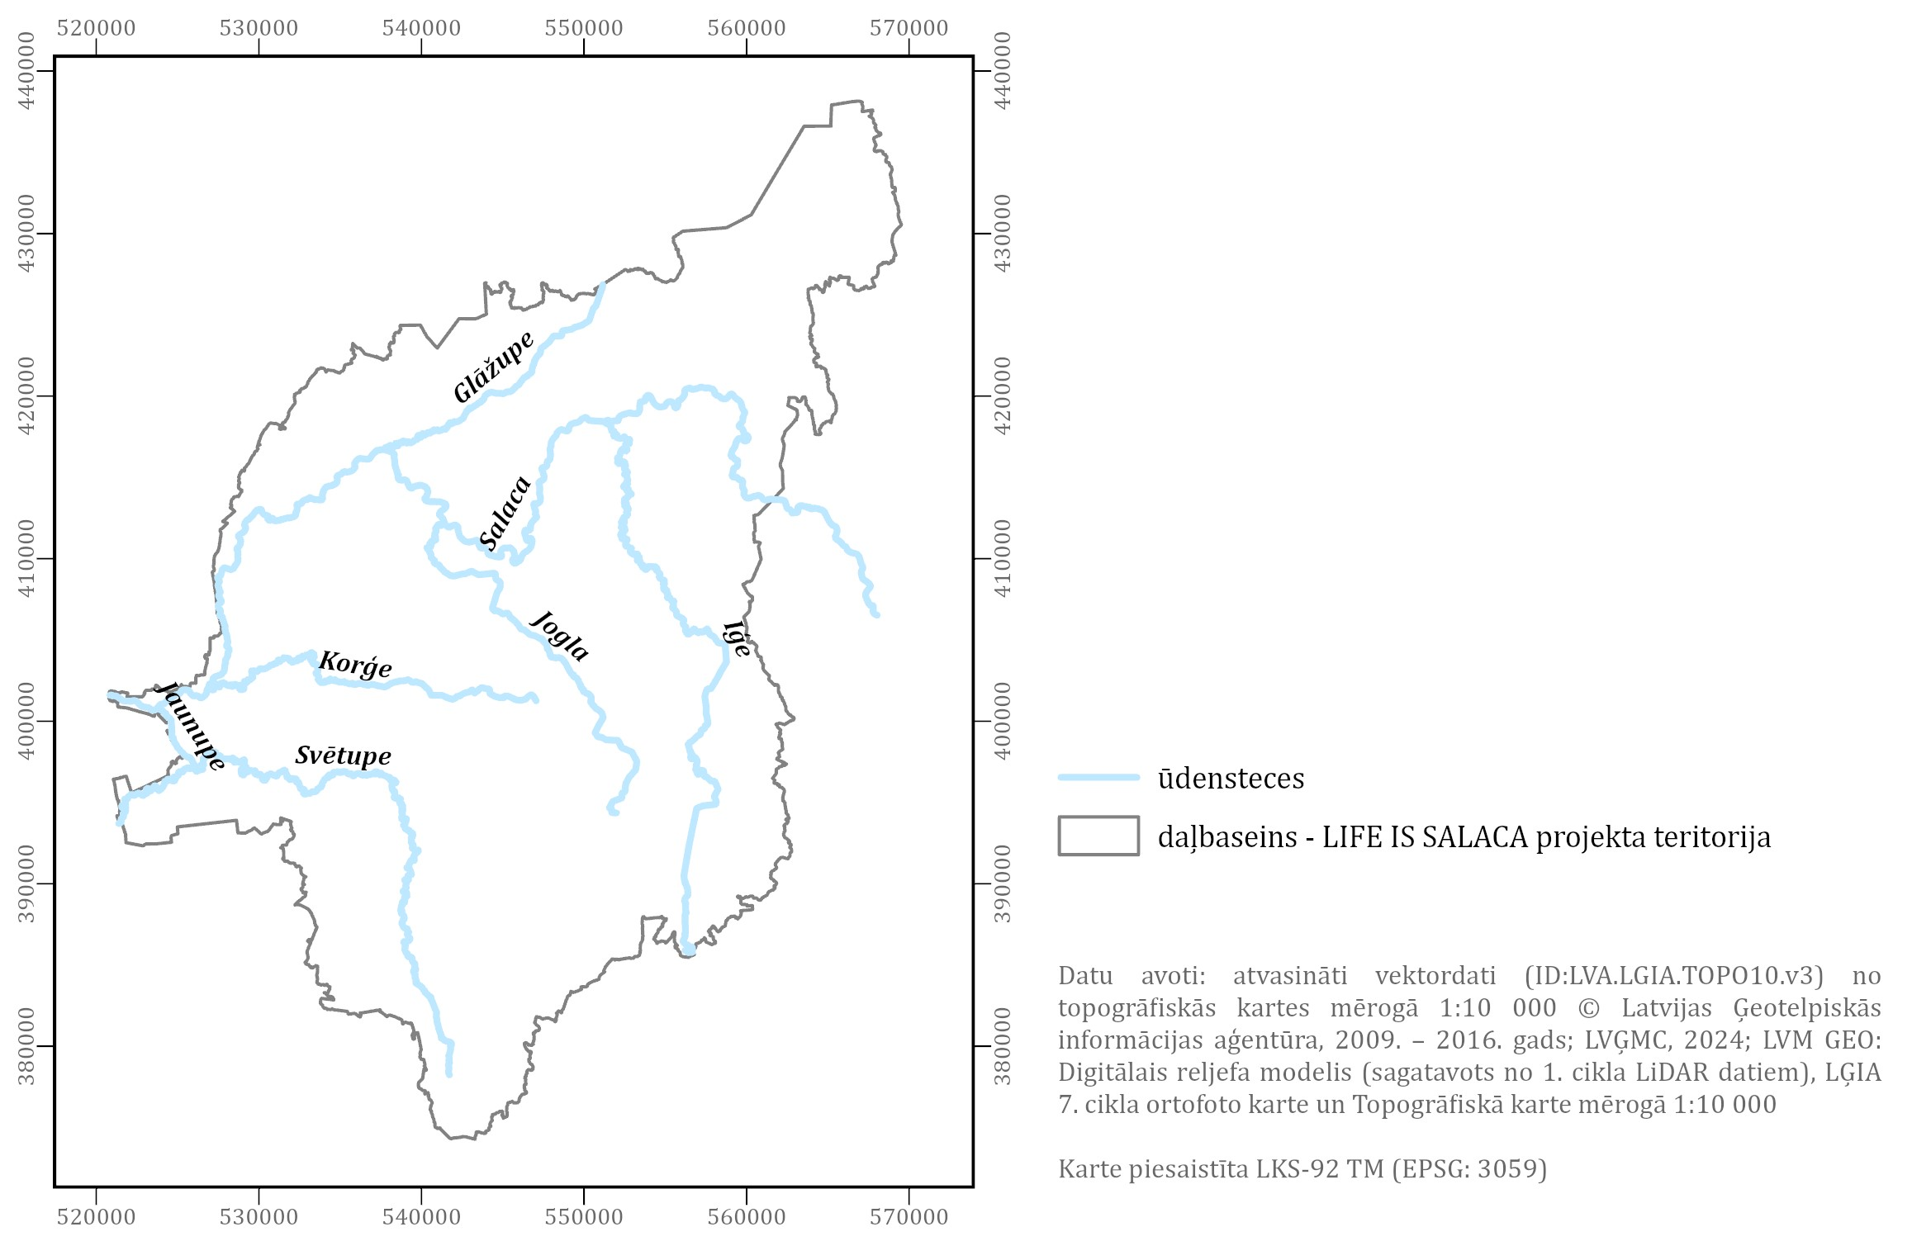
Aizsargjoslu noteikšanā ir jāievēro Aizsargjoslu likumā un Ministru kabineta 2008. gada 3. jūnija noteikumos Nr. 406 “Virszemes ūdensobjektu aizsargjoslu noteikšanas metodika” noteiktās prasības.
Nepieciešamie ģeotelpiskie dati:
ūdensobjektu telpiskais novietojums
izteikti stāvās pamatkrasta nogāzes (slīpuma leņķis vismaz 25-30 grādi)
applūstošās teritorijas
erozijas riska vietas
u.c.

Slide 5
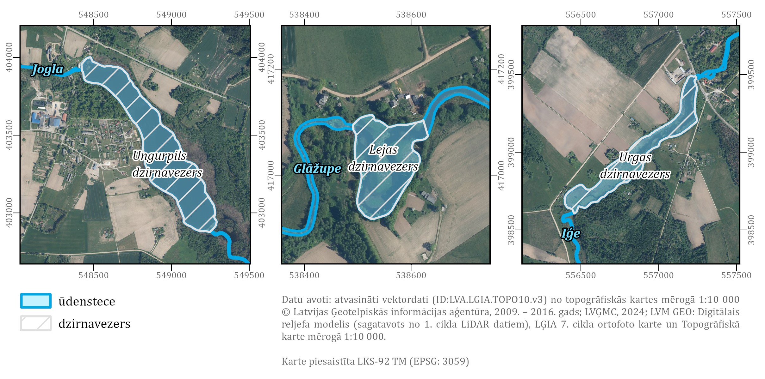
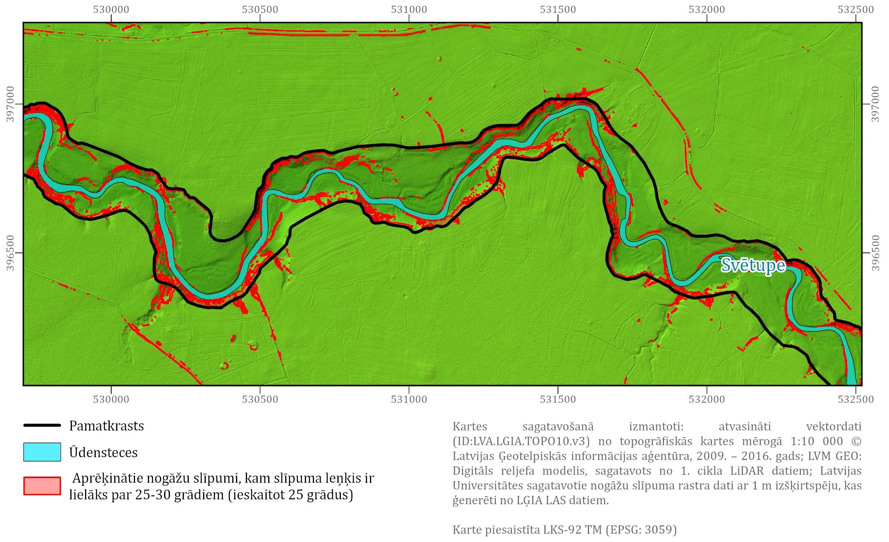
Ūdensobjektu laukumi, pamatkrasts un aprēķinātais nogāžu slīpums (sākot no 25 grādiem)
LVĢMC ūdensteču līnijveida datu slānis.
LĢIA Vietvārdu datubāze.
Topogrāfiskā karte mērogā 1:10 000 © Latvijas Ģeotelpiskās informācijas aģentūra, 2009. – 2016. gads. Ģeotelpiskās datu kopas identifikators un nosaukums: topogrāfiskā karte mērogā 1:10 000 bez reljefa datiem ID:LVA.LGIA.TOPO10.v3.
LVM GEO WMS serviss: Zemes reljefa modelis (1. cikls).
LVM GEO WMS serviss: LĢIA 7. cikla ortofoto karte.
LU sagatavotie reljefa slīpuma rastra dati ar 1 m izšķirtspēju, kas sagatavoti no LĢIA LAS datiem.

Slide 6
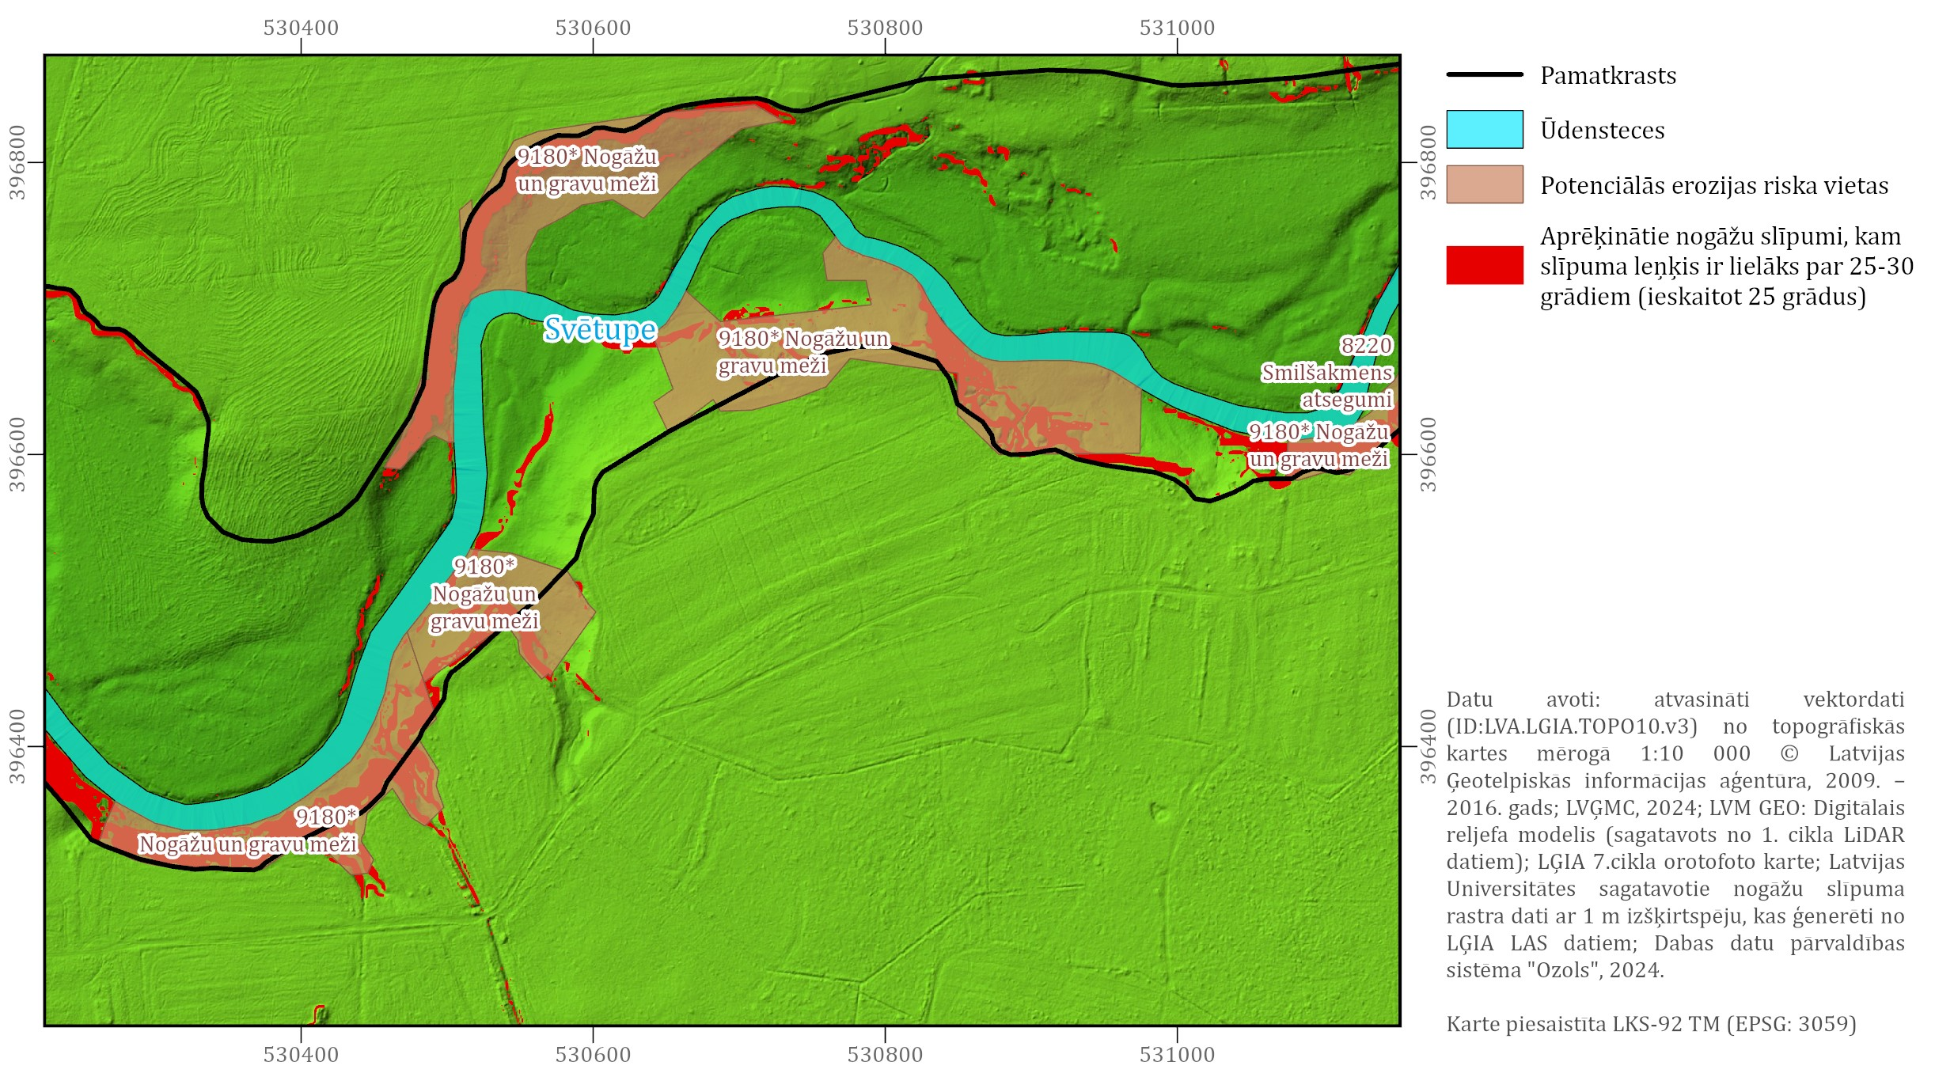
Erozijas riska vietas
ES nozīmes ĪA biotopu dati, kuri varētu liecināt par erozijas riska vietām.
ĪA dabas pieminekļi (ģeoloģiski veidojumi).
LIFE IS SALACA aprēķināto nogāžu slīpumu, sākot ar 25 grādiem, vektordati.
Erozijas riska vietu vektordati no Mazsalacas novada teritorijas plānojuma 2013. - 2024. gadam.
LVM GEO WMS serviss: Zemes reljefa modelis (1. cikls).
LVM GEO WMS serviss: Zemes slīpuma modelis (1. cikls).

Slide 7
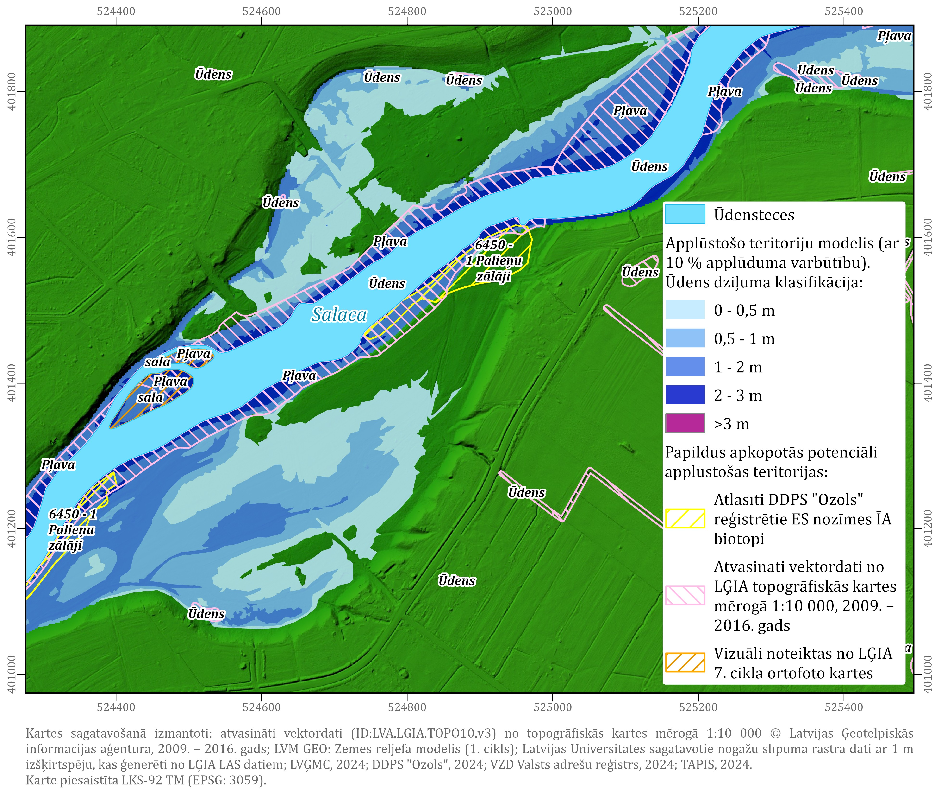
Applūstošās teritorijas
Applūstošo teritoriju modelis (ar 10% applūduma varbūtību)
ES nozīmes ĪA biotopu dati, kuri varētu liecināt par potenciāli applūstošajām teritorijām.
Applūstošo vietu vektordati no Mazsalacas novada teritorijas plānojuma 2013. - 2024. gadam.
Topogrāfiskā karte mērogā 1:10 000 © Latvijas Ģeotelpiskās informācijas aģentūra, 2009. – 2016. gads. Ģeotelpiskās datu kopas identifikators un nosaukums: topogrāfiskā karte mērogā 1:10 000 bez reljefa datiem ID:LVA.LGIA.TOPO10.v3.
LĢIA 7. cikla orotofoto karte.

Slide 8
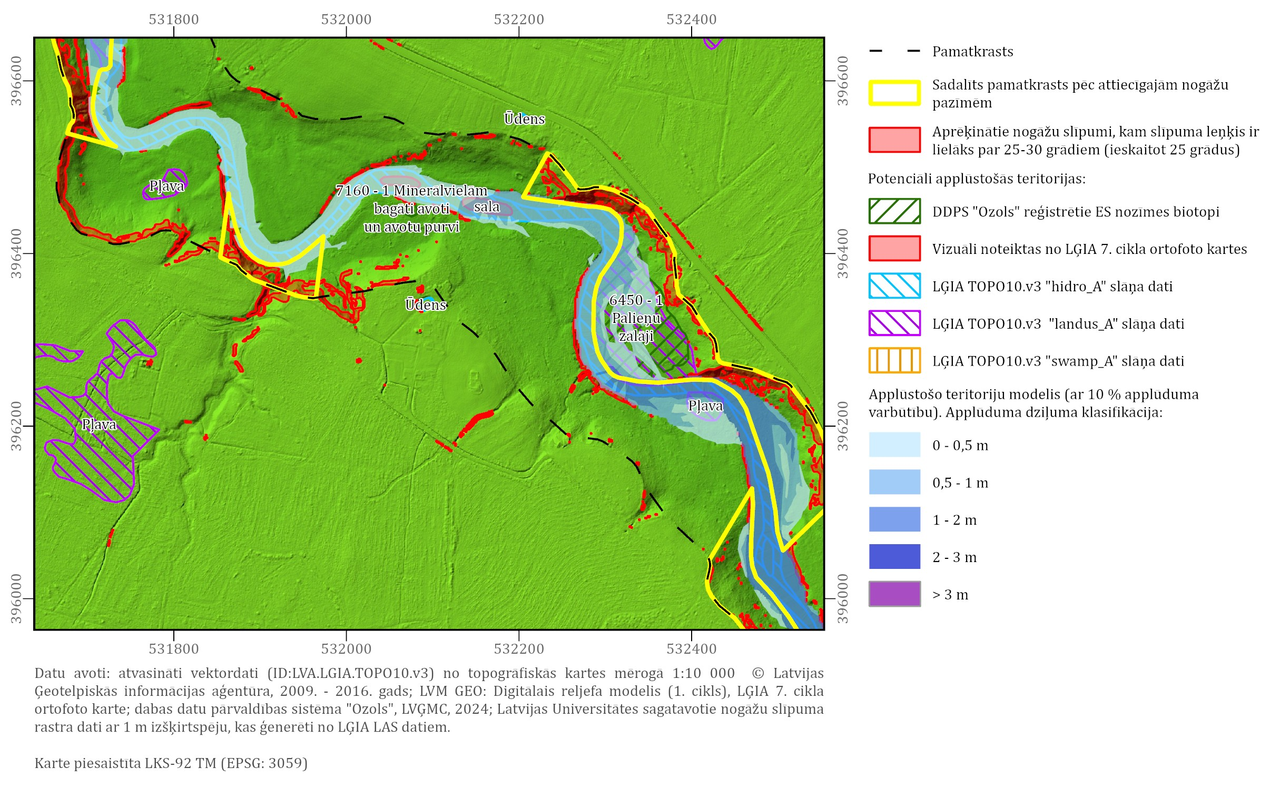
Ministru kabineta 2008. gada 3. jūnija noteikumu Nr. 406 “Virszemes ūdensobjektu aizsargjoslu noteikšanas metodika” 6. punkts: Virszemes ūdensobjektam ar skaidri izteiktu stāvu pamatkrastu aizsargjoslu nosaka no tā augšējās krants, ja krasta nogāzes slīpums ir lielāks par 25–30 grādiem vai applūstošā teritorija robežojas ar pamatkrasta pakāji.

Slide 9
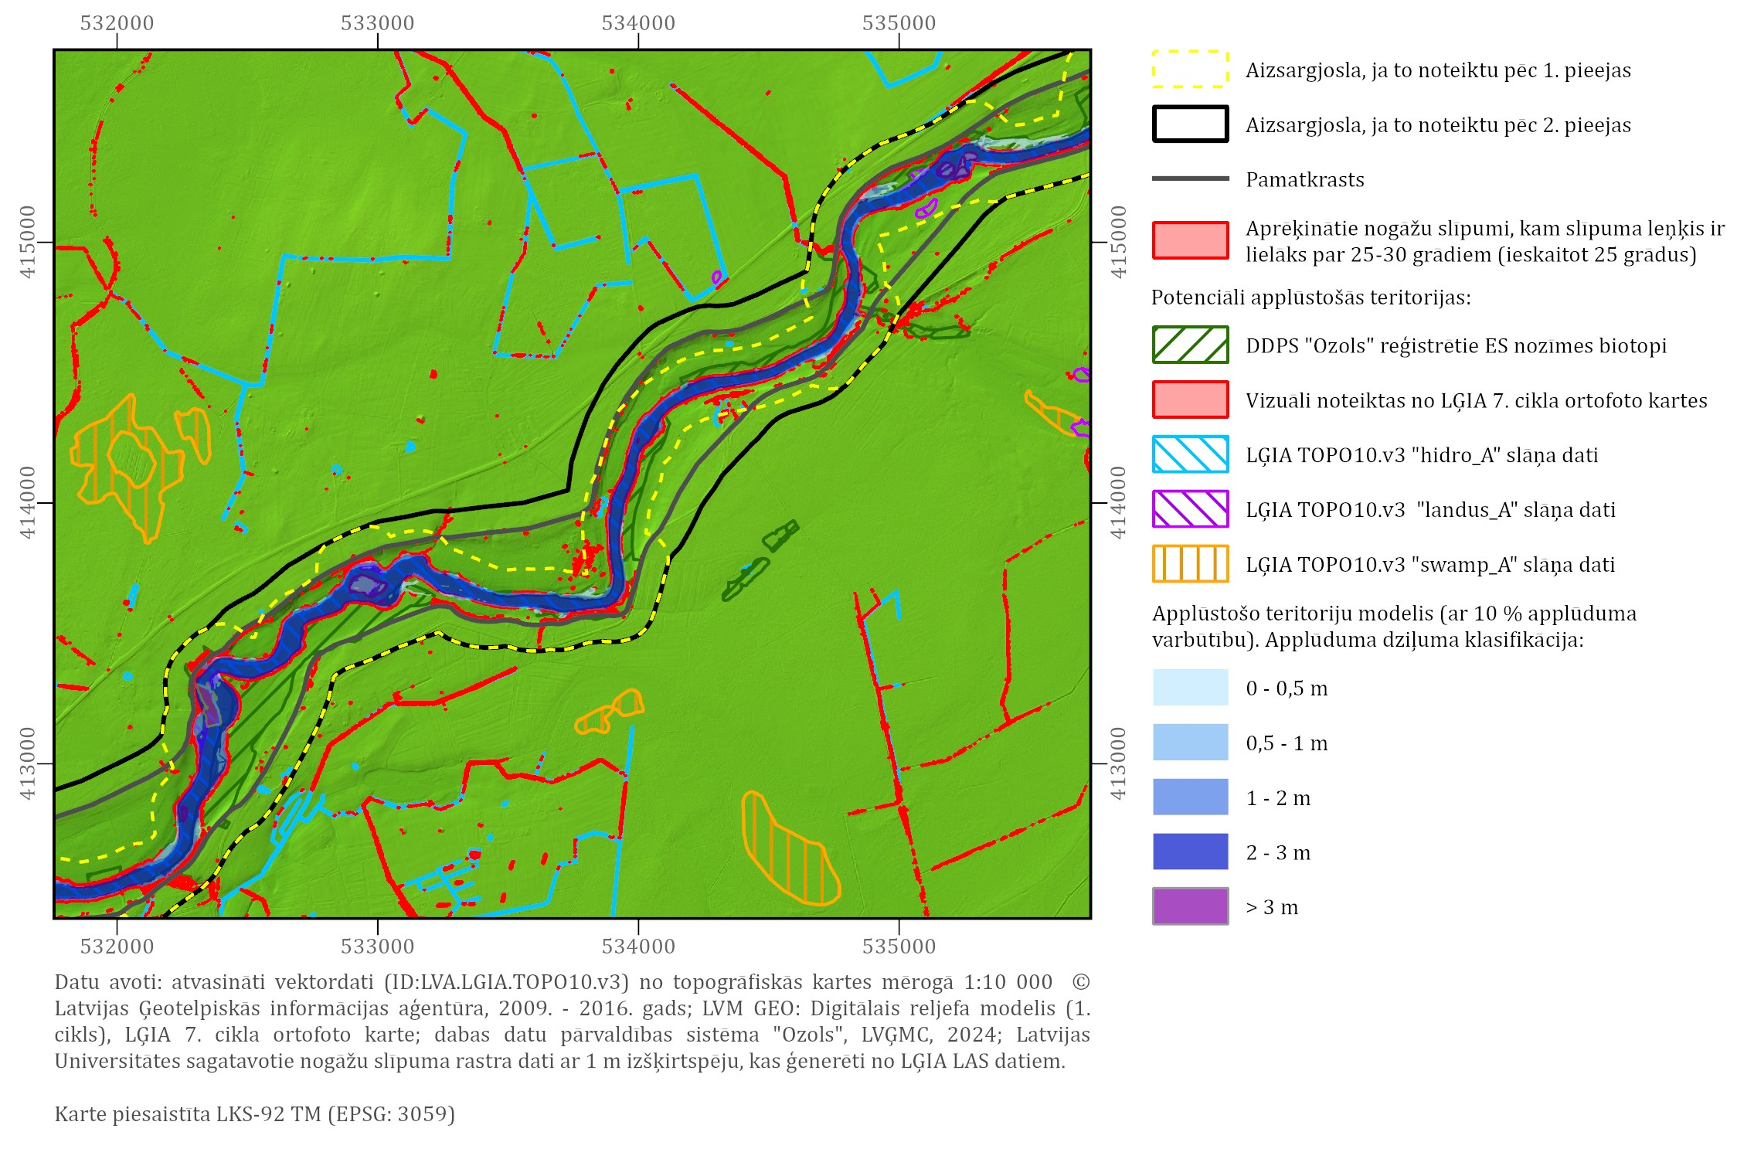
Aizsargjoslas minimālā platuma atskaites punkta noteikšana

Slide 10
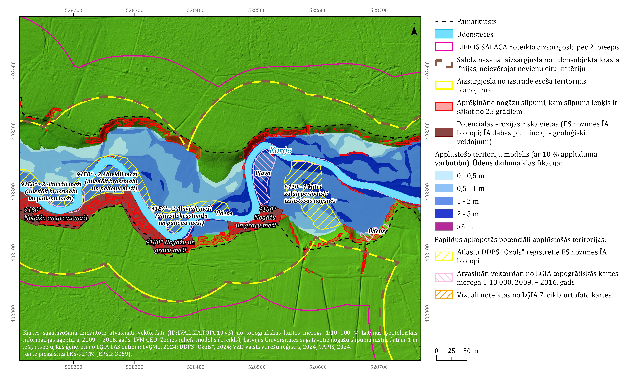
Aizsargjoslu salīdzinājums

Slide 11
Secinājumi
Aizsargjoslu robežu noteikšanai, ievērojot iepriekš minēto normatīvo aktu metodiku, ir nepieciešami atbilstoši ģeotelpiskie dati, kuri ne vienmēr ir brīvpieejas un to pielietošana prasa specifiskas zināšanas un prasmes darbā ar ģeogrāfiskajām informācijas sistēmām.
Trūkst skaidras pieejas lielo upju ieleju gadījumos, kad pastāv vairākas virspalu terases.
Nogāžu slīpuma aprēķina minimālajiem grādiem neder divu skaitļu intervāls - ir jābūt konkrētam atskaites punktam, piemēram, 25 grādi, nevis 25-30 grādi.
Precizējot aizsargjoslu pa skaidri izteiktām robežām dabām, jābūt noteiktam maksimālajam attālumam, kādā drīkst aizsargjoslu paplašināt, lai paplašinājumi būtu samērīgi.
Applūstošo teritoriju modeļa (ar 10% applūduma varbūtību) datiem jābūt iekļautiem aizsargjoslā ģeneralizētā veidā, ja modeļa dati veido atsevišķas nelielas salas vai robeža ir pārāk izrobota.
Jābūt vienotai izpratnei par attiecīgo ģeotelpisko datu sagatavošanu (ūdensobjektu robežu noteikšana, pamatkrasts utt.).
Atvērts paliek jautājums, vai aizsargjosla vienmēr tiek noteikta, pilnībā ievērojot normatīvās prasības, un vai būtu nepieciešami lauka apsekojumi faktiskās situācijas precīzākai izvērtēšanai.
Jāizvērtē aizsargjoslas noteikšanas iespēja no pamatkrasta robežas.

Slide 12
LIFE22-ENV-LV-LIFE IS SALACA
EIROPAS KOMISIJAS LIFE VIDES PROGRAMMAS PROJEKTS
ŪDENS STRUKTŪRDIREKTĪVAS UN BIOTOPU DIREKTĪVAS HARMONIZĀCIJA UN INTEGRĒTA APSAIMNIEKOŠANAS PASĀKUMU
ĪSTENOŠANA SALDŪDEŅU KVALITĀTES UZLABOŠANAI SALACAS DAĻBASEINĀ
PROJEKTS SAŅĒMIS FINANSĒJUMU NO EIROPAS SAVIENĪBAS UN VALSTS REĢIONĀLĀS ATTĪSTĪBAS AĢENTŪRAS

